Slide 1


Analyzing eCommerce Business Performance with SQL
Created by:
Stephen James
ign.james4@gmail.com
https://www.linkedin.com/in/stephenjames123/
https://github.com/ignjames

Slide 2
Overview
“Dalam suatu perusahaan mengukur performa bisnis sangatlah penting untuk melacak, memantau, dan menilai keberhasilan atau kegagalan dari berbagai proses bisnis. Oleh karena itu, dalam paper ini akan menganalisa performa bisnis untuk sebuah perusahan eCommerce, dengan memperhitungkan beberapa metrik bisnis yaitu pertumbuhan pelanggan, kualitas produk, dan tipe pembayaran.”

Slide 3
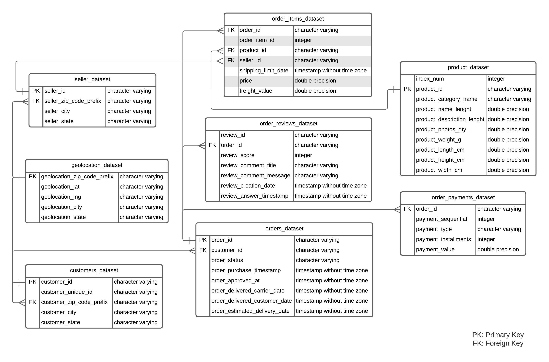
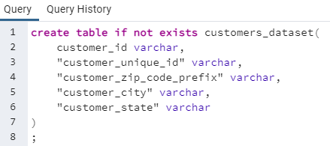
Data Preparation
Hasil ERD
Berikut merupakan kesimpulan dari proses data preparation dengan menggunakan SQL:
(1)
Proses importing data ke SQL dimulai dengan membuat table dengan menggunakan query, yaitu create table beserta kolom-kolomnya dan menentukan jenis tipe data untuk masing-masing kolom. Beberapa tipe data yang digunakan adalah int, varchar, double precision, dan timestamp.

Slide 4
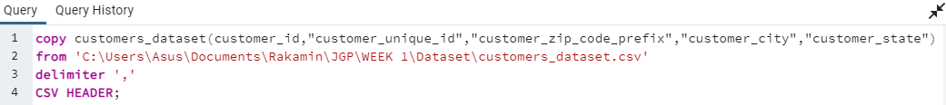
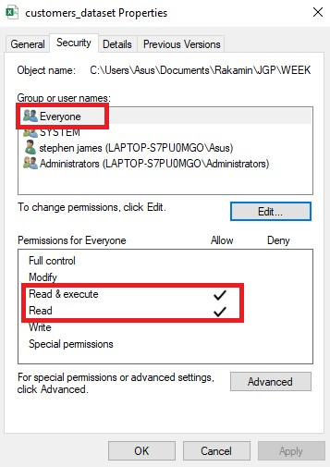
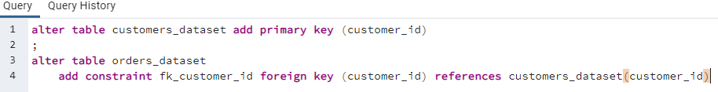
(2)
Mengimpor konten dari table dengan menggunakan query copy nama tabel beserta kolom-kolomnya from location path folder tersebut dengan delimiter ',’ dan csv header.
(3)
(4)
Selanjutnya membuat ERD dengan menentukan primary key dan foreign key pada masing-masing table yang kemudian relationship antar key dihubungkan sehingga terbentuk suatu diagram seperti pada slide sebelumnya. Selain itu primary key dan foreign key dapat dilakukan dengan query berikut:
Selain itu untuk terhindar dari error saat melakukan import table, dilakukan modifikasi pada file properties dari masing2 csv, yaitupada bagian security ditambahkan 'Everyone' dengan permisision 'read & execute' dan 'read’.
Lihat atau Download ERD disini
Query selengkapnya dapat dilihat disini

Slide 5
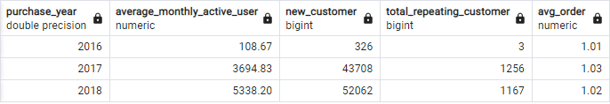
Annual Customer Activity Growth Analysis
Summary Table Annual Customer Activity Growth Analysis
Berdasarkan summary table, terjadi peningkatan average monthly active user dan new customer dari tahun 2016 sampai 2018. Sedangkan untuk repeating customer dan average order per customer hanya meningkat dari 2016 ke 2017 dan selanjutnya terjadi penurunan.
Faktor bisnis yang baru saja beroperasi pada tahun 2016 menyebabkan banyak customer baru yang ingin mencoba. Hal tersebut dapat dilihat dari kenaikan new customer dan monthly active user secara signifikan dari tahun 2016 ke 2018. Akan tetapi peningkatan tersebut tidak disertai oleh jumlah repeating customer yang sebanding. Hal ini perlu menjadi perhatian tim bisnis karena bisa saja customer melakukan transaksi pada e-commerce ini hanya berdasarkan banyaknya promosi yang dikeluarkan dan tidak kembali lagi ketika tidak adanya promo.
Query selengkapnya dapat dilihat disini

Slide 6
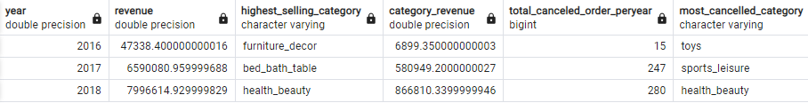
Annual Product Category Quality Analysis
Summary Table Annual Product Category Quality Analysis
Berdasarkan hasil analisa revenue beserta produk, didapat kesimpulan bahwa:
- Adanya peningkatan revenue setiap tahunnya.
- Peningkatan cancelled order dari tahun 2016 ke 2018, akan tetapi persentase kenaikan tersebut menurun dari tahun 2017 ke 2018.
- Selanjutnya dilakukan pengecekan terhadap kategori yang paling banyak terjual di tiap tahunnya dan juga kategori yang paling banyak di cancel. Pada tahun 2018 kategori ‘health beauty’ menjadi kategori yang paling banyak terjual dan dicancel.
Query selengkapnya dapat dilihat disini

Slide 7
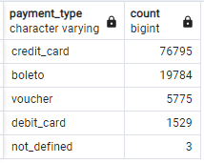
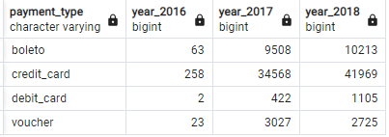
Analysis of Annual Payment Type Usage
Berikut merupakan analisa penggunaan tipe pembayaran sepanjang tahun 2016-2018. Penggunaan credit card sebagai alat bayar merupakan yang terbanyak dibandingkan tipe pembayaran lainnya. Dengan melihat fenomena tersebut, perusahaan dapat bekerja sama dengan bank penyedia kartu kredit untuk memberikan promosi-promosi yang lebih menarik.
All-time payment type count
Selanjutnya untuk masing-masing tipe pembayaran cenderung meningkat jumlahnya setiap tahun. Akan tetapi, untuk pembayaran dengan menggunakan voucher mengalami penurunan pada tahun 2018. Hal tersebut dapat disebabkan karena adanya pengurangan promosi dengan menggunakan voucher.
Per-year payment type count
Query selengkapnya dapat dilihat disini

